Slide 1
الوحدة الأولى ( علم التاريخ)
الدرس الأول:
مفهوم التاريخ و مصادرهـ
Notes:
ملاحظة:
لتغيير الصورة على هذه الشريحة، حدد الصورة واحذفها. ثم انقر فوق أيقونة «الصور» في العنصر النائب لإدراج صوتك.

Slide 2
ميثاق الحصة
1
الاحترام المتبادل بينك وبين معلمتك وزميلاتك عزيزتي امرا واجباَ
كوني مستعده واحضري كافة مستلزمات درسك وكتبك
2
للإجابة ارفع يدك بهدوء وأجيبي عن المطلوب .تفاعلك ونشاطك دليل اهتمامك
3
4
وقت الحصة ملك لجميع الطالبات فيجب عليك التواجد داخل الفصل قبل دخول المعلم .
5
التعاون مع زميلاتك في المجموعات وداخل الفصل

Slide 3
الأهـداف :
أن تحدد الطالبة فكرة التاريخ.
أن توضح الطالبة محور التاريخ .
أن تفسر الطالبة أهمية التاريخ .
أن تقارن الطالبة بين مصادر التاريخ.

Slide 4
في هذا الدرس
لماذا ندرس التاريخ ؟
ما محور التاريخ ؟
ما أهمية التاريخ ؟
ما هي فكرة التاريخ ؟
مفهوم التاريخ ومصادره

Slide 6
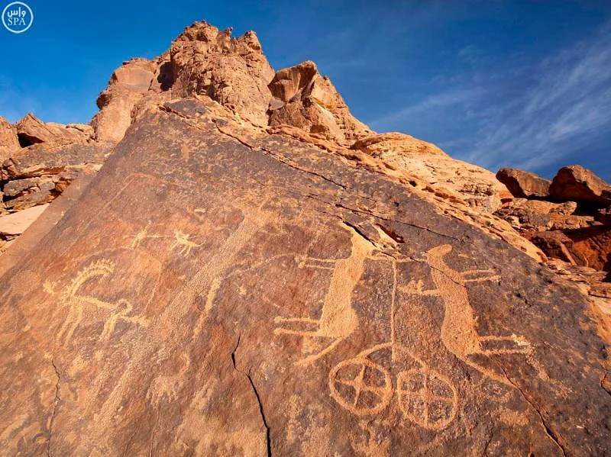
علم التاريخ أحد فروع الدراسات الاجتماعية تهتم بدراسة الماضي البشري، فالمؤرخون يُعنون بدراسة المصادر التاريخية ،لاستخراج الحوادث الماضية منها
لمعرفة الحوادث التاريخية المتعلقة بالإنسان يدرس المؤرخون المصادر التاريخية ويحللونها وفق المنهج التاريخي
لذا أصبح التاريخ مرتبطاً بالحوادث الإنسانية

Slide 7
خارطة الدرس
مفهوم التاريخ و مصادرهـ
مصادر الدراسة التاريخية
أهمية التاريخ
محور التاريخ
فكرة التاريخ
الوثائق
الآثار
النقوش ( الآثار الصخرية)

Slide 8
جـدول التعـلم
ماذا اعرف
ماذا اريد ان اعرف
ماذا تعلمت

Slide 9
فكرة التاريخ
اذن لو طرحنا على انفسنا سؤالا هاما
من اين جاءت فكرة التاريخ فماذا ستكون الإجابة ؟
عندما نكتب كل ما يمر
بنا في يومنا من احداث
ولقاءات واجتماعات ونصف
كل ما شاهدناه وسمعناه
ماذا نسمي هذه العملية ؟
اذن فكرة التاريخ جاءت من التدوين القصصي لمجرى التفاعل بين الانسان وبيئته وما ينشأ منه من حوادث وانجازات أسهمت في صقل مدارك البشرية واثراء تجاربها

Slide 10
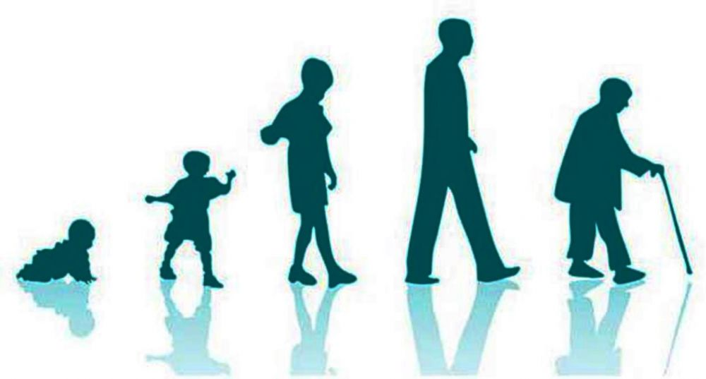
محور التاريخ
قال الله تعالى في كتابه الكريم ( وإذ قال ربك للملائكة اني جاعل في الأرض خليفة )
من خلال الإجابات التي تناقشنا بها نخرج بنتيجة مهمة جدا الا وهي ان الإنسان هو محور التاريخ وحوادثه في كل زمان ومكان هي موضوع التاريخ
من خلال فهمك لمعاني الآية الكريمة
اجيبي عن السؤال التالي :
ما هو المحور الذي يدور حوله التاريخ ؟
ما المقصود بالخلافة؟

Slide 11
لا إنسان بلا تاريخ و لا تاريخ بلا إنسان
لا أتــــــفــــق
أتــــــفــــق

Slide 12
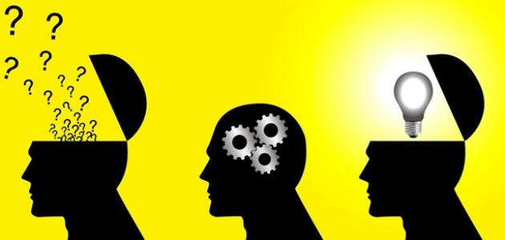
أهمية التاريخ ؟
التاريخ جزء هاما من حياة الانسان
بناء شخصيته
تشكيل ثقافته
تحقيق وعيه لذاته
التخطيط لمستقبله
اربط بين الأهمية وبين
مقولة
لا انسان بلا تاريخ ولا تاريخ بلا انسان

Slide 13
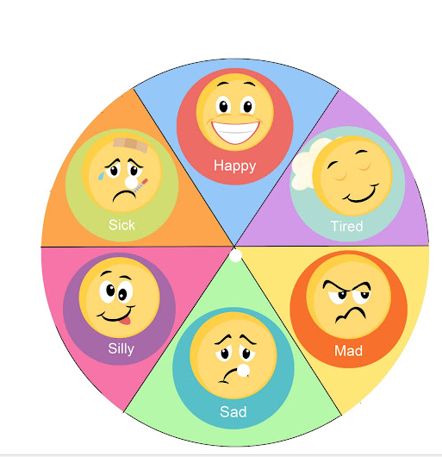
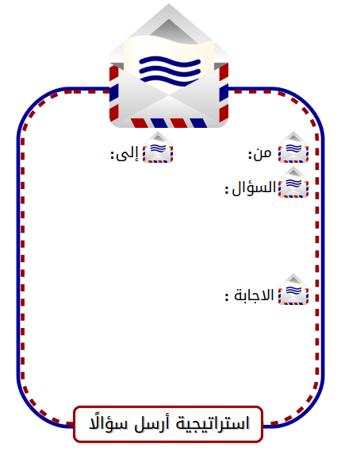
الاتجاهات الستة
مهارة طرح الأسئلة
مجموعة لطالبة
طالبة لمجموعة
طالبة لطالبة
هيا لنتساءل ونتساءل ونتساءل تساؤلات تتلوها تساؤلات.
معلمة لطالبة
طالبة لمعلمة
مجموعة لمجموعة

Slide 14
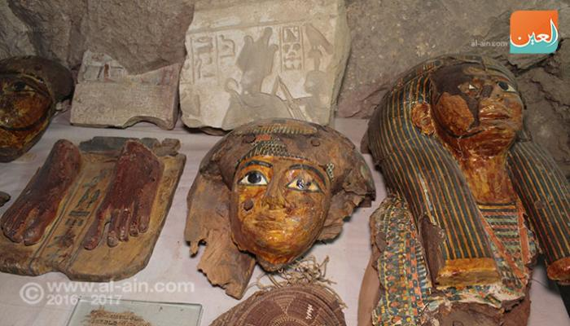
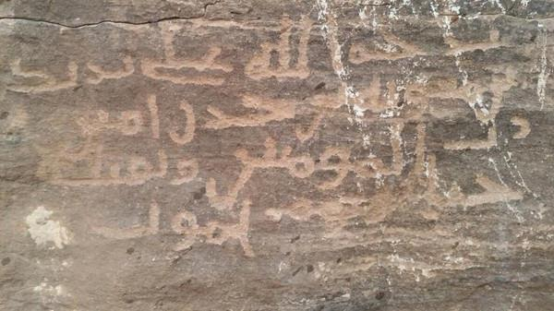
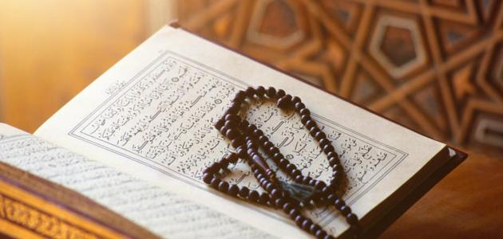
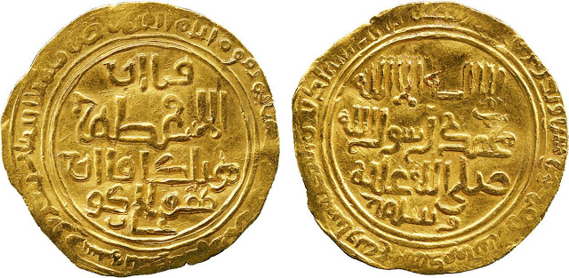
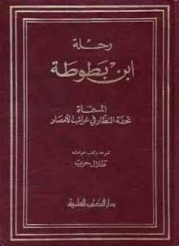
من اين نستمد معلوماتنا التاريخية ؟
ادرسي الصور المعروضة
امامك بتركيز ثم صممي خارطة
معرفية لأهم المصادر التاريخية بالتعاون مع
مجموعتك

Slide 15
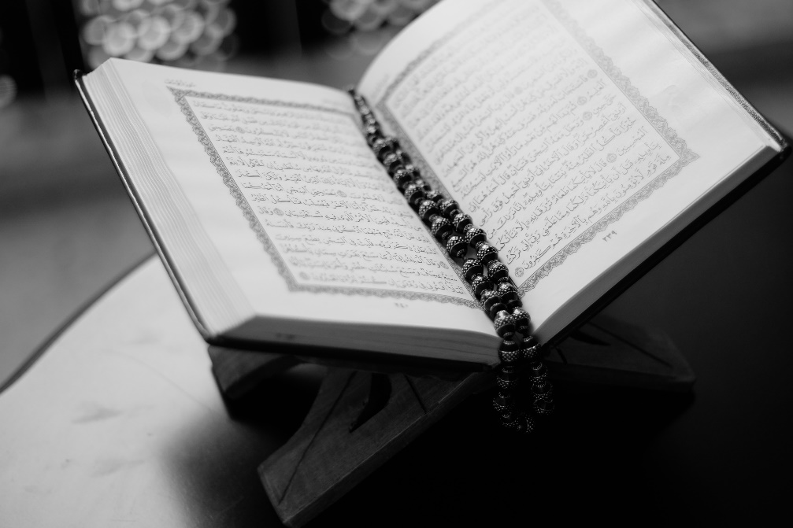
للتاريخ مصادر أصلية يعتمدها المؤرخون فيما يتناولونه من موضوعات أهمها:
السنة النبوية
القرآن الكريم

Slide 16
مصادر الدراسات التاريخية
1
الوثائق
2
الآثار
6
الكتب الجغرافية وكتب الرحلات
7
كتب الأدب والرواية الشفهية
3
النقوش
4
المسكوكات
5
الكتب التاريخية
8
الصور الفوتوغرافية والأفلام المرئية

Slide 17
الوثائق:
ما المقصود بالوثائق؟
هي الأوراق الرسمية من سجلات و مستندات سياسية وعسكرية ومعاهدات و مراسلات وتقارير و مكاتبات و تملكات و نحوها

Slide 18
دارة الملك عبد العزيز في الرياض

Slide 19
استنتجي أهمية الوثائق.
تحتوي على المادة التاريخية الأصلية التي يستقي منها المؤرخون معلوماتهم

Slide 20
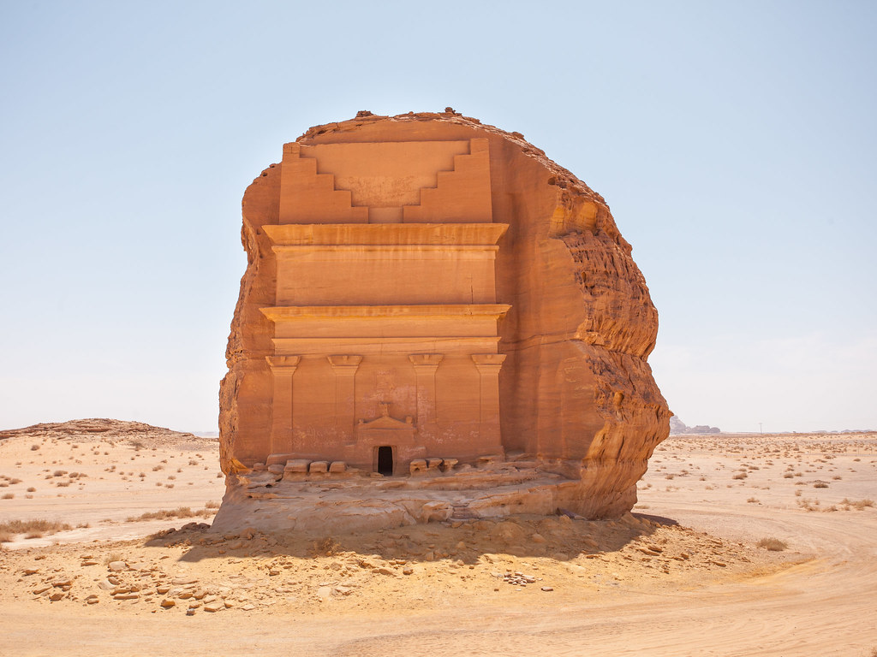
الآثار و النقوش
النقوش
الآثار

Slide 21
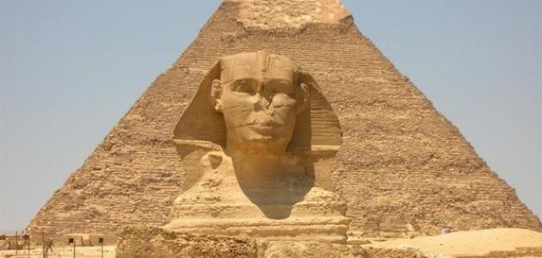
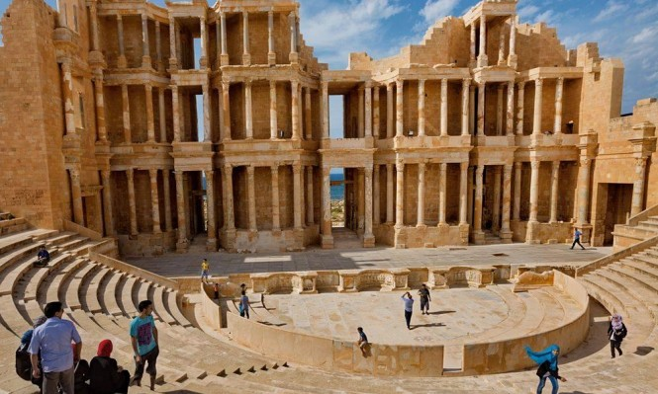
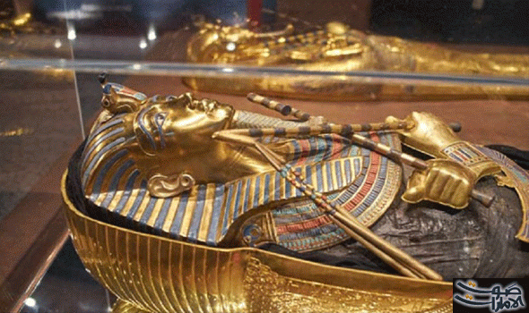
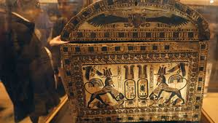
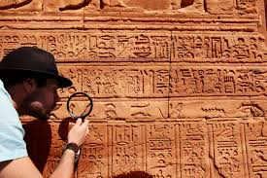
الاثار والنقوش على الصخور

Slide 22
ما الفرق بين الآثار والنقوش على الصخور؟
الاثار | النقوش
مباني مقتنيات | خطوط ورسوم
تسد الفراغ في المصادر المكتوبة | صحة معلوماتها ودقتها
هي ماضي حي ملموس | توضح جوانب الحقبة الذي كتبت فيه

Slide 23
الرؤية 2030
التاريخ هو أساس الرؤية فبدون تاريخ لا يوجد مستقبل
والرؤية مبنية على أسس تاريخية هامة موجودة في ارضنا لذا فإن دراسة تاريخ الوطن يساعدنا في تحقيق اهداف الرؤية بالشكل المثالي

Slide 24
خارطة الدرس
مفهوم التاريخ و مصادرهـ
مصادر الدراسة التاريخية
أهمية التاريخ
محور التاريخ
فكرة التاريخ
الوثائق
الآثار
النقوش ( الآثار الصخرية)
التاريخ جزء هاما من حياة الانسان
الإنسان هو محور التاريخ
التفاعل بين الإنسان وبيئته

Slide 25
جـدول التعـلم
ماذا اعرف
ماذا اريد ان اعرف
ماذا تعلمت

Slide 26
الأهـداف :
أن تحدد الطالبة فكرة التاريخ.
أن توضح الطالبة محور التاريخ .
أن تفسر الطالبة أهمية التاريخ .
أن تقارن الطالبة بين مصادر التاريخ.

